Slide 1
GLUBRAN® 2
GLUBRAN® 2
Glubran® 2手术胶
Surgical applications
手术应用
GEM

Slide 2

GEM
GLUBRAN®2
GENERAL SURGERY
普通手术

Slide 3
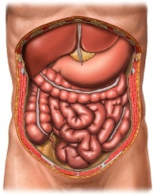
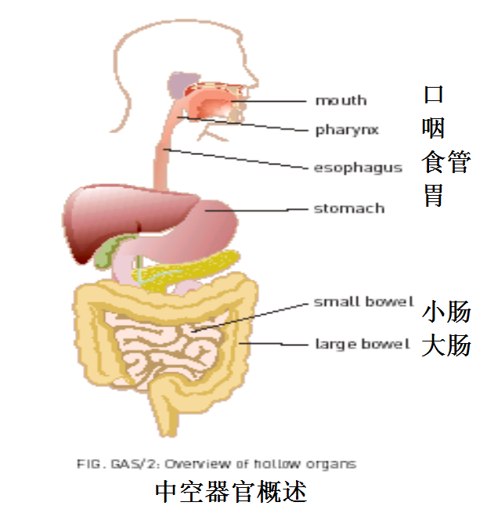
GEM
GLUBRAN®2

Slide 4
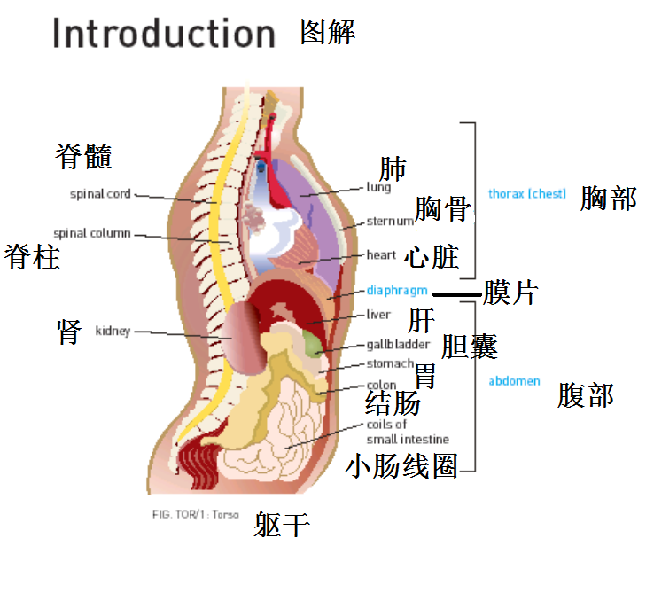
GEM
GLUBRAN®2

Slide 5
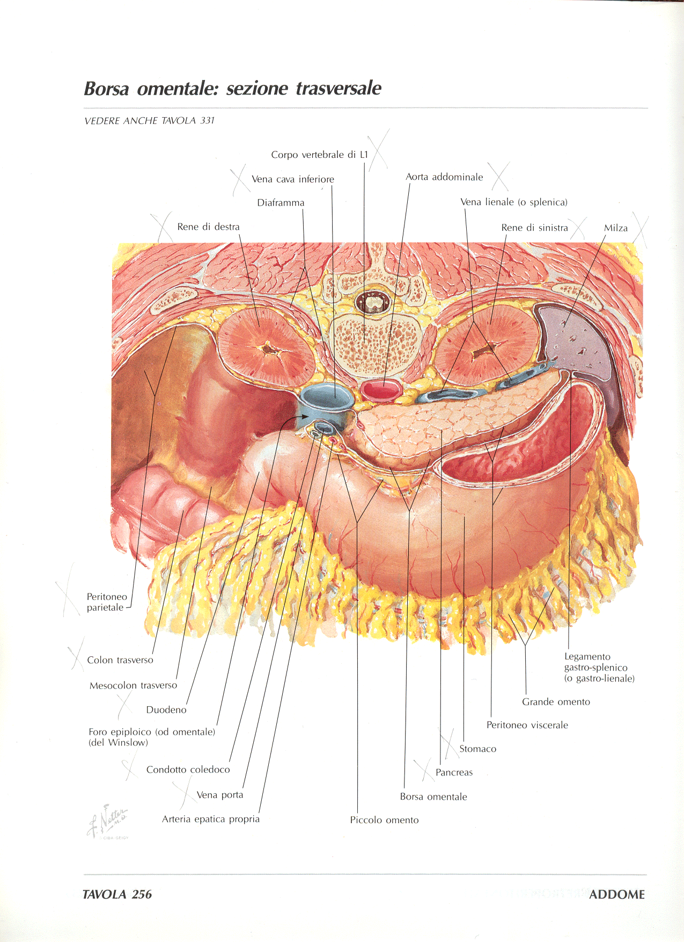
GEM
GLUBRAN®2
Notes:
See also table 331
Omental bursa transversal section, Right kidney, Left kidney, Diaphragm, Inferior vena cava, Vertebral body of L1, Abdominal aorta, Splenic vein, Spleen, Parietal peritoneum, Transverse colon, Duodenum, Epiploic (or omental) foramen (of Wilson), Common bile duct, Portal vein, Proper hepatic artery, Lesser Omentum, Omental Sac, Pancreas, Stomach, visceral peritoneum, Greater omentum, gastro-splenic ligament,
Table 256
abdomen

Slide 6
GEM
GLUBRAN®2可以用于薄壁组织止血剂

Slide 7
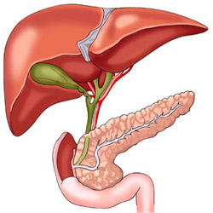
GLUBRAN®2
GEM
Glubran 2 可以用于薄壁组织止血剂
Gluing, repairing and haemostasis of parenchymal tissue on scratches or haemorrhagic lesions of the liver, kidney, pancreas, spleen
Haemostasis on liver sections cuttings
Haemostasis of bleeding gallbladder bed in traditional and laparoscopic surgery
肝脏，肾脏，胰腺，脾脏的划痕或出血性损伤的薄壁组织的胶化，修复和止血
肝切片的止血
传统和腹腔镜手术中出血胆囊床的止血

Slide 8
GLUBRAN®2
GEM
Glubran 2 作为薄壁组织止血剂
如何应用
 | 小块区域 | 大块区域
Open Surgery打开手术 | 逐滴 注射器 | - 短/长期灵活喷雾
腹腔镜手术 | - 腹腔镜导管 | - Rigid Spray

Slide 9
GEM
GLUBRAN®2
Glubran 2 可以用于薄壁组织止血剂
THE SPRAY APPLICATION IS MORE EFFECTIVE BECAUSE THE NEBULIZED GLUBRAN 2 CAN ENTER THE
"MICRO-FOLDS“ TISSUE , AND CLOSE THE MICRO-CAPILLARIES
喷雾应用更加有效的，因为雾化GLUBRAN 2能够进入
“微弯”组织，并关闭微毛细血管

Slide 10
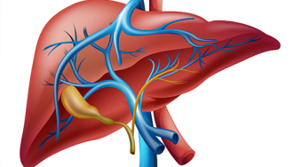

GLUBRAN®2
APPLICATIONS IN HEPATIC SURGERY在肝脏外科的应用
GEM
Glubran 2在肝切除手术中作为止血和密封胶， 以喷雾形式使用：
（蓝色）宏观和
（黄色）微观喷雾，
有三种不同形式的干预，

Slide 11
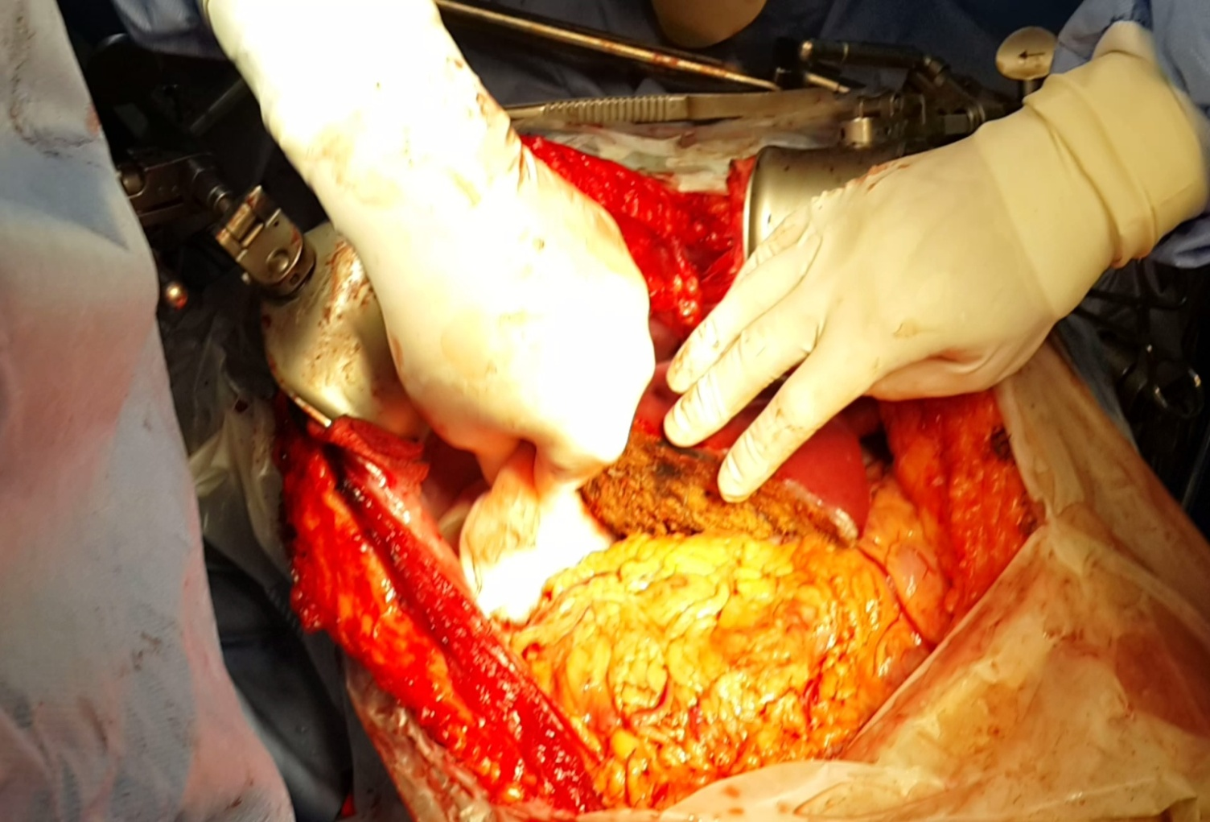
GLUBRAN®2
在肝脏手术中的应用
GEM
Glubran 2作为止血剂和密封剂在肝切除手术中，以喷雾形式应用 -
使用短期（蓝色）和可悬挂的（hangable？）宏喷雾

Slide 12
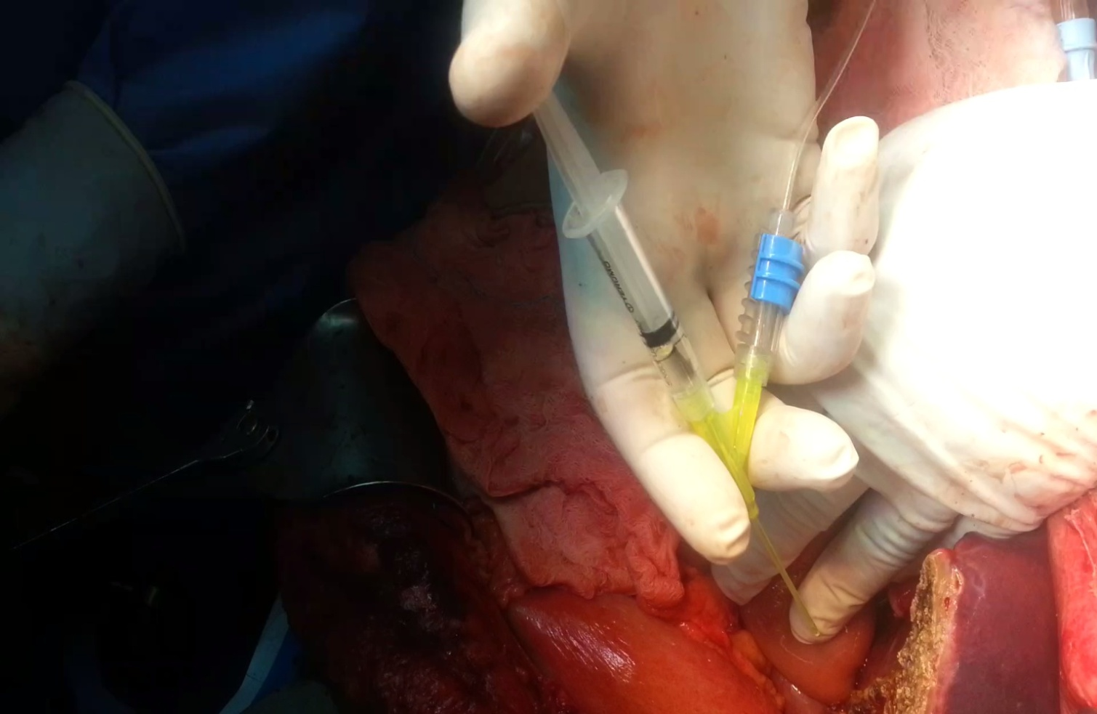
GLUBRAN®2
在肝脏手术中的应用
GEM
Glubran 2作为止血和密封剂在肝切除术中，以喷雾形式应用 -
使用短（蓝色）和可悬挂的（hangable）微喷雾

Slide 13
GLUBRAN®2
GEM
止血剂
Glubran 2 参考书目
C. Esposito, R. Damiano, A. Settimi, M. De Marco, P. Maglio, A. Centone
在儿科内科手术中使用组织粘合剂的经验Surg. Endosco 2004; 18:290-292
实质器官的内环境稳定
（肝24例，脾1例）
在所有情况下，特别是需要止血的那些步骤都是成功的。
一般来说。 在肝和脾上，30-60秒后手术胶位置实现止血。
该步骤在所有患者手术中都很容易且快速

Slide 14
GEM
止血剂的竞争者
TISSEEL (Tissucol) | Baxter | Lyophilized Human Thrombin (by Europeans Transfusion centers) + Fibrinogen 冻干的人凝血酶（由欧洲输血中心）+纤维蛋白原
TACHOSIL | Nycomed GmbH (Austria) | Equine collagen sponge containing Thrombin and Human Fibrinogen (It does not contain aprotinin or other bovine-derived components)含有凝血酶和人纤维蛋白原的马胶原海绵（不含抑肽酶或其他牛源成分）
QUIXIL | Johnson & Johnson | Thrombin + Fibrinogen + Tranexamic acid 凝血酶+纤维蛋白原+凝血酸
EVICEL | Johnson & Johnson | Thrombin + Fibrinogen 凝血酶+纤维蛋白原
VIVOSTAT | Vivolution AS (Denmark) | Autologous Fibrin 自体纤维蛋白
FLOSEAL | Baxter | Engineered particles of collagen and Thrombin 胶原蛋白和凝血酶的工程颗粒
Hemostase MPH® (Ex ARISTA) | Cryolife International Inc (USA) | Polysaccharide of plant origin (plant starch purified) synthesized in microporous spherical particles植物来源的多糖（植物淀粉纯化）在微孔球形颗粒中合成

Slide 15
GEM
GLUBRAN®2 作为薄壁组织止血剂
……Questions?
有问题吗？

Slide 16
GEM
GLUBRAN®2
FISTULAS
瘘

Slide 17
GEM
FISTULAS瘘
他们是什么呢?
瘘管是一种病理性通道，呈管状，在两个结构/组织之间或在身体的两个凹陷之间，或在凹陷与外部之间
瘘管可以是： - 内部或外部
- 简单或分支→多孔
原因：
- 它可能是先天性的
- 它可能由损伤或病理过程引起
- 它也可能是手术并发症
一般来说，他们是由于感染中的脓肿的情况下导致的更复杂的炎症过程

Slide 18

GEM
瘘是如何形成的？
1.炎症过程
2.由于脓肿的存在感染而变得更加复杂
3.炎症往往通过在组织之间产生粘连而涉及周围结构
脓肿倾向打破排空它包含的脓液
5.流出的脓液，以管状途径，流经炎症涉及的各种组织结构，被称为瘘。

Slide 19
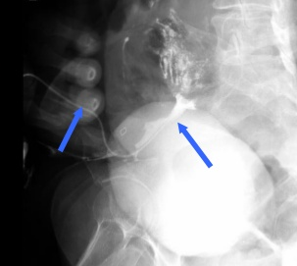
GEM
Es.
FISTULOGRAPHY瘘管造影
如果在解剖学上可能的话，则可以通过X射线检查来显示和研究病理性瘘管，这是由于通过瘘孔之一注射造影剂
这个考试叫
瘘管造影
e.g. enterocutaneous fistula

Slide 20
GEM
FISTULAS瘘
症状和治疗
瘘管的病理连接可以产生非常严重的症状和临床表现。
例如：
野马的食管瘘允许食物在支气管树中通过，从而引起非常严重的肺炎。
一般来说，瘘管（任何性质和位置）的治疗是手术治疗。
通常有必要通过手术进行干预：
暴露其病理路线
去除它
如果可能，修复相关的组织或器官

Slide 21
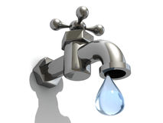
GEM
滴漏 !
瘘的其他类型
- LEAK FROM CANALICULI / DISSECTED VESSELS (eg. lymphatic)示例:
- 缝合开裂（例如，在吻合术中）
- 从血小管/切开的血管泄漏
可能形成泄漏的有：
典型的瘘管道
N.b .:泄漏称为“瘘”，没有形成瘘管

Slide 22
GEM
一般来说
瘘管的治疗方法是:
手术
扩散性的 和 昂贵的 ACTION !
微创治疗
的重要性
预防
的重要性

Slide 23
GEM
GLUBRAN®2的应用
以预防术后瘘的形成
或者
一旦瘘已经形成，可作为一种治愈性治疗，
使用原理
密封剂性能
粘合性
抑菌属性

Slide 24
GEM
别忘了 !!
Glubran 2还与不是纯粹的血性质的有机液体反应：
  胰腺分泌物
  胆红素
  胃癌
  血清
  淋巴

Slide 25
预防
瘘管形成
-
GLUBRAN®2
在肝脏手术
GEM

Slide 26
GEM
肝切除术
现在对越来越多的患者提供切除手术，因为可切除性的限制将被重新定义
今天，可切除性达到剩余肝脏体积的30％或40％，
以防另一种病理（肝硬化或其他）
更多的“攻击性”的手术，也是治疗晚期和/或多发性病变，但是，导致了并发症的增加，特别是胆漏
BILIAR FISTULA胆汁瘘
BILOMA胆汁瘤
（封装胆汁收集）
发病率4-17％
（在一些临床记录中最大42％）
也会出现在15天后
更严重的并发症：
54.3和29.2％
长期住院：29 vs 14天
死亡率：8.6 vs 2.6％

Slide 27
GEM
Glubran 2作为肝密封胶
双层
影响
… 阻止：
- 胆汁瘘
- 胆汁瘤
因为Glubran 2也与体液反应-非血性质的胆汁！

Slide 28
使用原则
GLUBRAN 2 作为一种
双层密封剂
GEM
Francesco Izzo博士，
肝胆外科主任
国家肿瘤研究所 - «G. 帕斯卡»基金会，那不勒斯
“用于术中控制胆汁渗漏的关键因素（即有效的BILIOSTASIS 防止胆汁瘤的形成）是具有适合于肝切除的表面或切片的粘附作用的密封剂的可用性”
Notes:
“Based on literature and our experience
the key factor in biliostasis
seems to be the adhesive ability of any substance to the liver resection surface”
Amore A, Izzo F. Non soltanto un sigillante emostatico: evidenze cliniche delle proprietà biliostatiche del Glubran 2 (Not only a hemostatic sealant: clinical Glubran 2 biliostatic properties)
XXXVIII SICO Congress, Glubran 2 in Oncology Surgery

Slide 29
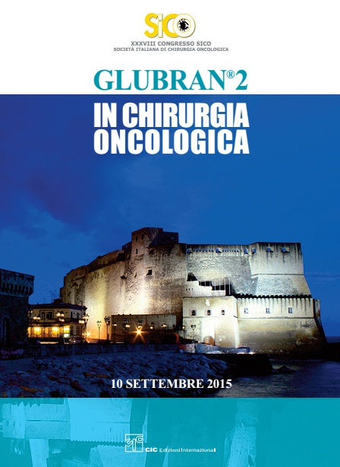
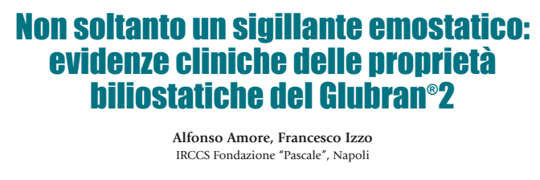
GEM
Notes:
Not only a haemostatic adhesive: clinical evidences of the biliostatic properties of Glubran 2

Slide 30
Francesco Izzo 博士，
肝胆外科主任
国家肿瘤研究所 - «G. 帕斯卡»基金会，那不勒斯
GEM
病例数：2014年95例主要肝切除，
其中63例为转移性结直肠癌
GLUBRAN 2 喷雾的应用
结果
·没有与使用Glubran 2有关的并发症
·在没有并发症的情况下，生物组织的发病率下降了50％（从21％下降到11％，这与文献报道的值相当）

Slide 31
GLUBRAN®2
GEM
视频

Slide 32
GEM
GEM
作为薄壁组织密封的竞争对手
EVICEL | Johnson & Johnson强生&强生 | Thrombin + Fibrinogen 凝血酶+纤维蛋白原
TISSEEL (Tissucol) | Baxter百特 | Lyophilised human Thrombin (from European Transfusion Centres) + Fibrinogen 冻干的人凝血酶 （来自欧洲输血中心）+纤维蛋白原
TACHOSIL | Nycomed GmbH (Austria奥地利) | Equine collagen sponge containing thrombin and human fibrinogen (does not contain aprotinin or other bovine-derived components) 含有凝血酶和人纤维蛋白原的马胶原海绵（不含抑肽酶或其他牛源成分）
COSEAL 高赛尔 | Baxter百特 | Two polymers of polyethylene glycol 聚乙二醇的两种聚合物

Slide 33
预防瘘的形成
-
GLUBRAN®2
在胃肠道手术中
GEM

Slide 34
GEM
GLUBRAN®2
吻合

Slide 35
GEM
吻合
定义
来自希腊语词汇anastomosis，意味着两个嘴的连接。
传统上，两个血管（动脉，静脉或淋巴腺）之间的交叉连接。
在手术中，它指的是再通，其意味着特定类型的缝合，联合，连接两个内脏，以使它们联通。
吻合在胃肠手术中频繁，但可影响任何中空器官：胆管，输尿管，支气管，血管。

Slide 36
GEM
使用原则
Glubran 2作为
密封剂和增强剂：
肠吻合
在胆道和胰管的重建吻合。

Slide 37
吻合
Glubran 2作为
密封剂和增强剂
GEM
应用方法
Glubran 2 在吻合缝线顶部
的应用，和不在里面的应用
伤口的边缘之间的密封剂的可能存在可能会延迟愈合过程
组织必须彼此直接接触，以便快速修复
应用

Slide 38
吻合
Glubran 2作为
密封剂和增强剂
GEM
应用方法
 | 顶部涂抹 | 雾化器
打开手术 | Glubran 2可在曲面上应用，涂薄层 | 短黄色雾化器
腹腔镜手术 |  | 黄色刚性或柔性的雾化器

Slide 39
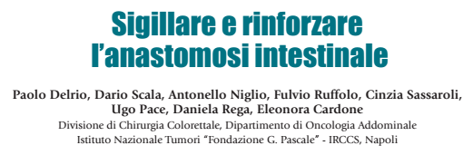
GEM
Paolo Delrio教授
结肠直肠手术 - Pascale医院， 那不勒斯
Glubran 2可防止吻合术的
“失败”
Notes:
Seal and reinforce intestinal anastomosis

Slide 40
GEM
泄露
平均发生率8％
文献范围为3％和23％
发生泄漏占术后
死亡人数的30％
在存在泄漏的情况下，术后操作将
花费5倍多
具有最高风险的阶段：
在第5和第7天之间
术中程序，用于防止裂开：
额外的手动缝线
加固垫（冲压）
密封剂（纤维蛋白胶，GLUBRAN 2）
Notes:
Seal and reinforce intestinal anastomosis

Slide 41
GEM
一个打包良好的吻合...
  ...不总是完全依赖于外科医生的技能，而且还取决于组织的质量：
  化疗和放射治疗会使组织脆弱
  组织必须良好的血管化
  组织间有空余，不紧张→水肿组织？？？
真正的密封效果
来自“防水防粘膜”
的形成
“WATERPROOF AND RESISTANT MEMBRANE”
Notes:
Seal and reinforce intestinal anastomosis

Slide 42
GEM
: Del Rio教授的标准程序：
Glubran 2的应用
在适当的半肝切除术操作中，用28mm吻合器机械包扎吻合口后使用
密封剂通过闭合缝合线和另一个缝合线之间的空间
吻合的加入
Notes:
Seal and reinforce intestinal anastomosis

Slide 43
GLUBRAN®2
GEM
在切开手术中
肠吻合的应用-喷雾
Delrio教授，
帕斯卡医院 - 那不勒斯
VIDEO

Slide 44
GLUBRAN®2
GEM
在切开手术中
肠吻合的应用-顶部涂抹
Dr. Basile博士（CT）
Qasaimeh博士
（约旦）
VIDEO

Slide 45
GEM
吻合
Glubran 2：参考书目
无缝吻合两种氰基丙烯酸酯粘合剂
的结肠实验比较
胶合对 ？吻合的结肠实验研究
以确定对管腔内压力的抵抗力的比较

Slide 46
GEM
腹部吻合密封剂的
竞争对手
EVICEL | Johnson & Johnson | Thrombin + Fibrinogen 凝血酶+纤维蛋白原
TISSEEL (Tissucol) | Baxter | Lyophilised human Thrombin (from European Transfusion Centres) + Fibrinogen 冻干的人凝血酶 （来自欧洲输血中心）+纤维蛋白原
TACHOSIL | Nycomed GmbH (Austria) | Equine collagen sponge containing thrombin and human fibrinogen (does not contain aprotinin or other bovine-derived components) 含有凝血酶和人纤维蛋白原的马胶原海绵（不含抑肽酶或其他牛源成分）
COSEAL | Baxter | Two polymers of polyethylene glycol 聚乙二醇的两种聚合物

Slide 47
预防瘘的形成
-
GLUBRAN®2
在胰腺手中的应用
GEM

Slide 48
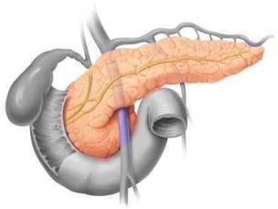
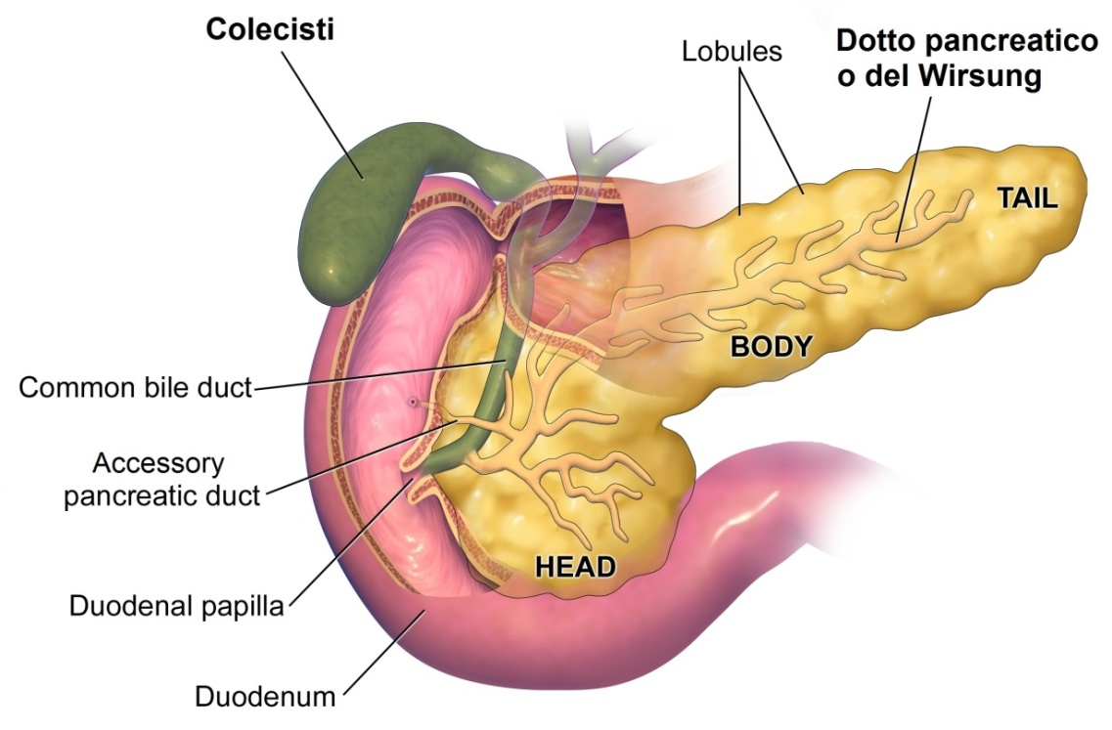
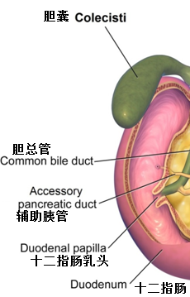


GEM
SURGERY OF THE PANCREAS
胰腺切除，即去除部分或全部腺体，主要用于治疗肿瘤疾病
左胰腺切除术：去除胰腺的胰体和尾部
中级胰腺切除术：去除胰腺的胰体
全部胰腺切除术：去除整个胰腺，十二指肠，第一个空肠环，脾和胆囊。 切除也可以延伸到胃的一部分。
核内切除：局部切除胰腺病变，节省所有剩余器官
十二指肠头部胰腺切除术：
去除“作为一个整体”的胰头，胰内的胆管，十二指肠，空肠第一环和胆囊。 从技术角度来看，它是腹部手术中最困难的手术之一
尾部
胰体
头部

Slide 49
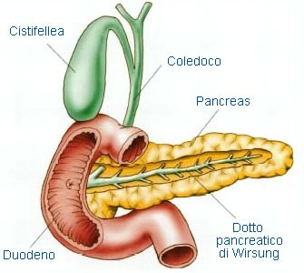
GEM
胰腺手术
胰液通常通过胰管（或Wirsung管道）排入十二指肠
胰腺切除术后，胰液可以自己排入腹部，因为它是通过缝线进行吻合...
…...可能会形成瘘管
胰瘘
瘘管可以由泄漏和管道形成

Slide 50
GEM
术后胰瘘
文献报道的平均发病率：7％
A级 : 不涉及任何特殊手术，不会明显改变术后住院时间、
B级 ： 延长住院时间
较长的外科引流
可能需要额外的排水 抗生素治疗
人工营养
C级 : 需要新的外科手术来治疗并发症

Slide 51
GEM
使用原则：
GLUBRAN 2 作为
密封剂和填充剂
可预防术后胰瘘的形成
可用作胰管的化学封闭的填料

Slide 52
GEM
为防止术后胰瘘的形成，
Glubran 2的应用为：
1）用于切除后胰腺的密封剂
2）用于胰腺吻合的密封剂
3）胰管用填充剂（或Wirsung）
应用方法
Come si applica
切开手术 | 顶部涂抹（吻合） 喷雾（胰腺道）
腹腔镜手术 | 腹腔镜导管 喷雾

Slide 53
GEM
胰腺手术
Glubran 2用于防止瘘的形成
参考书目
闭塞的Wirsung管
S. Alfieri, D. Di Miceli, M. Pericoli Ridolfini, F. Rotondi, A. Di Giorgio, G. B. Doglietto
Occlusione del dotto pancreatico dopo duodeno-cefalopancreasectomia
Osp Ital Chir CD-ROM 1-2006 (Gennaio-Marzo). Vol. 12 n. 1
M. Capaldi, L. Alessandroni, M. Barreca, A. Campanelli, T. De Siena, G. Ricci, G. Sorgi, R. Tersigni
Trattamento del moncone pancreatico residuo con cianoacrilato dopo duodeno-cefalopancreasectomia
Osp Ital Chir CD-ROM 1-2006 (Gennaio-Marzo). Vol. 12 n. 1

Slide 54
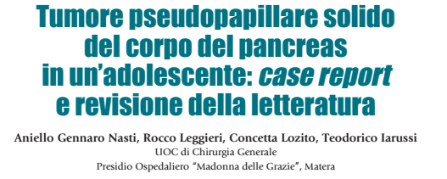
GEM
Glubran 2用于防止胰瘘的形成
DR NASTI GENNARO
U.O.C.普外科
“麦当娜感恩”医院 - 马泰拉
Notes:
Solid pseudopapillary tumour of the pancreas body in an adolescent: case report and revision of literature

Slide 55
GEM
Glubran 2用于防止胰瘘的形成
DR NASTI GENNARO
U.O.C.普外科
“麦当娜感恩”医院 - 马泰拉
(6月 2011 – 8月2015)
十二指肠头部胰腺切除术
12（54.5％）
末节（尾）胰腺切除术和脾切除术
10（45.5％）

Slide 56
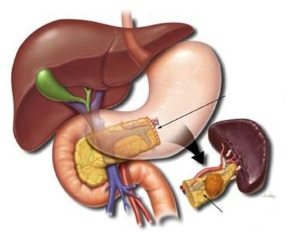
GEM
脾胰切除术
脾脏和胰体、胰尾的应用 Mobilisation？
胰腺切片，并在胰体、胰尾和脾脏的部分中取出

Slide 57
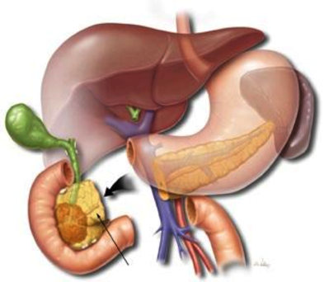
GEM
十二指肠头部胰腺切除术
也称为“Whipple手术”，十二指肠头部胰腺切除术已成为治疗胃肠肿瘤最有效的方法之一。
其用于从胰腺，胆囊，胆管或称为十二指肠的小肠的上部除去癌性肿瘤。
- 胆囊和十二指肠通常全部去除
- 然而只有胰腺的头部，胃的下部点和胆总管的下端被切除
colecisti
testa
digiuno
duodeno

Slide 58
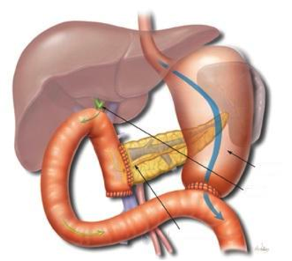
GEM
胰十二指肠切除术
术前
要重建胃肠道，
空肠（在十二指肠后被发现的肠的一部分 - 刚被移除）通过3步吻合直接连接到胰腺，胃和胆管的其余部分：
gallbladder
术后
head
jejunum
duodenum
在胆管和空肠之间
在胰腺和空肠之间
在胃和空肠之间
具有更大的凝固风险的吻合
jejunum

Slide 59
GEM
Nasti博士 - Glubran 2的应用
在所有22例中使用Glubran 2
在胰腺末节切除术和脾切除术中
密封和加强机械缝合线，
在缝合线上喷雾
in PANCREATICODUODENECTOMY to 在胰十二指肠切除术中
密封和加强胰空肠吻合
（在缝合线上的涂抹Glubran 2的薄层， APPLYING WITH SMALL TIP？)
并发症 → 4/22 (18%)
2/22（9％） 胰瘘
1/22（4.5％） 胰腺吻合口完全开裂
1/22（4.5％）下腔静脉的病变

Slide 60
GEM
胰十二指肠切除术
VIDEO
1
胰腺 - 胃肠吻合
VIDEO
2
胆道空肠吻合
VIDEO
3
胃肠吻合

Slide 61
GEM
Nasti博士 - Glubran 2的应用
假性乳头状实体瘤（SPT）
在年轻女性中罕见（0.13 - 2.7％），通常在胰腺的尾部，低度恶性肿瘤
治疗的黄金标准是手术
病例报告：16岁的女孩与胰腺体内的SPT
末端脾胰腺切除术（整块）
用GLUBRAN 2密封胰腺残端
常规术后，第9天出院，7个月阳性随访

Slide 62
GEM
Nasti博士 - Glubran 2的应用
用Glubran 2
闭塞/密封Wirsung管
“化学封闭”
但使正常/非扩张的Wirsung导管
无纤维化（保留外分泌功能的指标）
胰腺胃肠吻合术不推荐，因为它具有开裂的高风险
管道闭塞

Slide 63
CURATIVE TREATMENT
OF POST-SURGICAL
PANCREATIC FISTULA术后胰瘘的根治性治疗
-
运用GLUBRAN®2
GEM

Slide 64
GEM
GEM
Glubran 2可作为术后胰瘘
的根治性治疗
当不可能防止瘘形成的时候...
...你需要关闭它！
建议使用微创手术
内窥镜下闭塞瘘管
注射Glubran 2
GLUBRAN 2 可作为瘘管道的填充物和密封剂

Slide 65

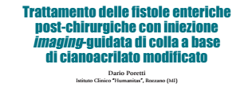
GEM
GEM
Glubran 2可作为术后胰瘘
的根治性治疗
参考书目
M. Mutignani, A. Tringali, E. Koddadian, L. Petruzziello, C. Spada, G. Spera, P. Familiari, G. Costamagna
胰外瘘常规内镜治疗 ：内窥镜下 用正2氰基丙烯酸酯（Glubran 2）闭合
Endoscopy 2004; 36: 738-742
Injection of Glubran 2 directly in the fistula as a filler (endoscopically)
Application of Glubran 2 with sclerosis needle with retracted needle
A. Romano, M. Spaggiari, M. Masetti, R. Sassatelli, F. Di Benedetto, N. De Ruvo, R. Montalti, G. Arzu, G. Guerrini, R. Ballarin, M.G. De Blasiis, S. Di Sandro, N. Smerieri, G. Rompianesi, G.E. Gerunda
新型内窥镜下治疗胰瘘：末端胰腺切除术：病例报告和文学评论
Comunicazione a Congresso - Eur Surg Res - 2008;40:61–183

Slide 66
GEM
GEM
作为薄壁组织密封的竞争对手
EVICEL | Johnson & Johnson | Thrombin + Fibrinogen 凝血酶+纤维蛋白原
TISSEEL (Tissucol) | Baxter | Lyophilised human Thrombin (from European Transfusion Centres) + Fibrinogen 冻干的人凝血酶 （来自欧洲输血中心）+纤维蛋白原
TACHOSIL | Nycomed GmbH (Austria) | Equine collagen sponge containing thrombin and human fibrinogen (does not contain aprotinin or other bovine-derived components) 含有凝血酶和人纤维蛋白原的马胶原海绵（不含抑肽酶或其他牛源成分）
COSEAL | Baxter | Two polymers of polyethylene glycol 聚乙二醇的两种聚合物

Slide 67
GEM
GLUBRAN®2
适用于一般手术的适应症
操作 | 使用原则 | APPLICATOR DEVICE
开放性疝和腹腔镜手术 | 用于固定网格的粘合剂 | 注射器，腹腔镜导管
文恶化 | 密封剂，抑菌 | 头部，微喷
实质切除 | 止血 | 大型和小型喷雾
肝切除 | 双层 | 小型喷雾
胰切除术 | 密封剂 | 小型喷雾，头部
胰瘘 | 密封剂 | 导管

Slide 68
GLUBRAN® 2
结束
在普外科的应用
GEM

